Slide 1
Évènement final du programme déclicS grand nancy
Le Couarail
Samedi 26 juin 2023

Slide 2
Le programme déclics
Cette année au niveau national environ 40 défis sur 35 territoires dont :
26 défis énergie
8 défis déchets
6 défis alimentation
1 défi sans compteur
Au total 8000 personnes sensibilisées et plus 2760 foyers inscrits (env. 2,9 hab/foyer)
Une moyenne de 69 participants / défi
Samedi 26 juin 2023

Slide 3
LES DÉFIS ÉNERGIE
Samedi 26 juin 2023

Slide 4
LES DÉFIS ÉNERGIE
Samedi 26 juin 2023

Slide 5
LES DÉFIS DÉCHET
Samedi 26 juin 2023

Slide 6
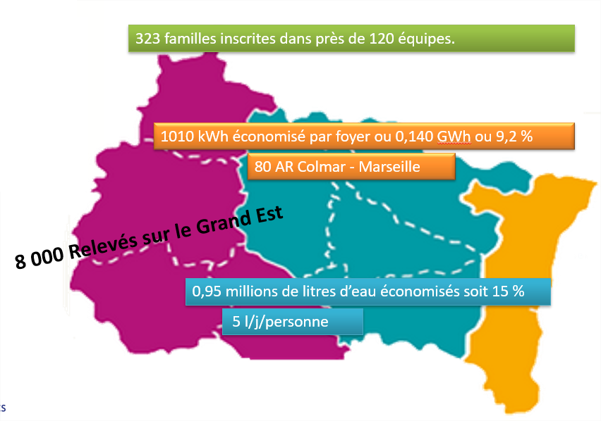
Les DÉFIS EN GRAND EST
Samedi 26 juin 2023

Slide 7
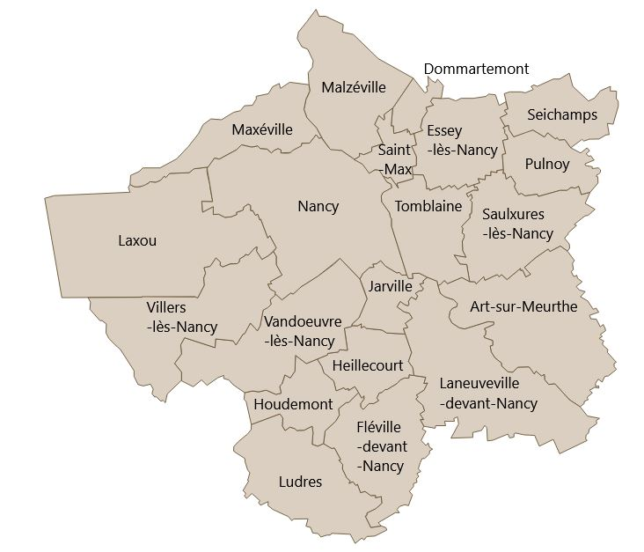
RETOUR D’EXPERIENCE POUR LE TERRITOIRE DU GRAND NANCY
Cette année marquait le premier Défi Déclics organisé par la Métropole du Grand Nancy :
Environ 70 foyers participants
8 équipes
10 communes représentées
Samedi 26 juin 2023

Slide 8
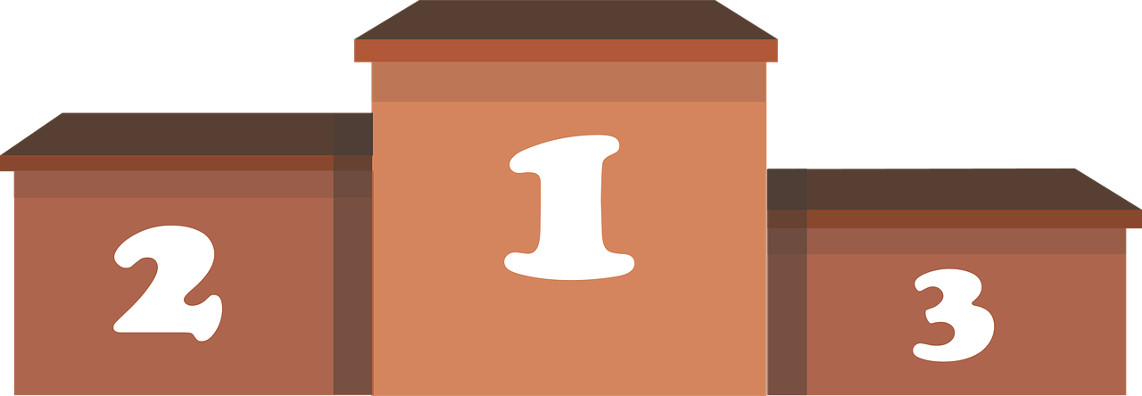
RETOUR D’EXPERIENCE POUR LE TERRITOIRE DU GRAND NANCY
Les écono-guerriers
Auresys
La Clique
Samedi 26 juin 2023

Slide 9
RETOUR D’EXPERIENCE POUR LE TERRITOIRE DU GRAND NANCY
Le classement :
Les écono-guerriers -16% : 5/6 données saisies
Auresys -12% : 6/7 données saisies
La Clique -12% : 5/9 données saisies
Saulxure Positive -10% : 5/6 données saisies
Jarvil’eco -10% : 8/9 données saisies
Les Warriors 3% : 8/9 données saisies
Malzéville 0,30% : 2/5 données saisies
(Les élus du groupe majoritaire - Métropole Grand Nancy
Hors classement)
Samedi 26 juin 2023

Slide 10
RETOUR D’EXPERIENCE POUR LE TERRITOIRE DU GRAND NANCY
De très bon résultats pour l’ensemble des participants !
L’équipe des élus de la Métropole est hors classement avec 5/9 données saisies et un -40% porté par une seule personne à -48%
Très bons résultats de l’équipe « Les Warriors » dont la moyenne est réduite par une moyenne plus élevée (+20%)
56% de données saisies
Samedi 26 juin 2023

Slide 11
Les DÉFIS continuent!
Samedi 26 juin 2023

Slide 12
Merci pour votre participation ! A suivre DISTRIBUTION DES Diplômes Photo de groupe
Samedi 26 juin 2023

